Slide 1

참조란?
메뚜기는 유재석의 별명
참조(reference)란 가리킨다는 뜻으로,
이미 존재하는 객체나 변수에 대한 별명
참조 활용
참조 변수
참조에 의한 호출
참조 리턴

Slide 2
참조 변수
참조 변수 선언
참조자 &의 도입
이미 존재하는 변수에 대한 다른 이름(별명)을 선언
참조 변수는 이름만 생기며
참조 변수에 새로운 공간을 할당하지 않는다.
초기화로 지정된 기존 변수를 공유한다.
int n=2;
int &refn = n;
// 참조 변수 refn 선언. refn은 n에 대한 별명
Circle circle;
Circle &refc = circle;
// 참조 변수 refc 선언. refc는 circle에 대한 별명

Slide 3
참조 변수 선언 및 사용 사례
3
n
2
int n = 2;
int &refn =n;
refn = 3;
refn
refn는 n에 대한 별명
circle
radius
Circle circle;
Circle &refc = circle;
refc.setRadius(30);
1
30
refc
refc->setRadius(30);으로 하면 안 됨

Slide 4
예제 5–4 객체에 대한 참조
#include <iostream>
using namespace std;
class Circle {
int radius;
public:
Circle() { radius = 1; }
Circle(int radius) { this->radius = radius; }
void setRadius(int radius) { this->radius = radius; }
double getArea() { return 3.14*radius*radius; }
};
int main() {
Circle circle;
Circle &refc = circle;
refc.setRadius(10);
cout << refc.getArea() << " " << circle.getArea();
}
314 314
circle 객체에 대한
참조 변수 refc 선언

Slide 5
참조에 의한 호출
참조를 가장 많이 활용하는 사례
call by reference라고 부름
함수 형식
함수의 매개 변수를 참조 타입으로 선언
참조 매개 변수(reference parameter)라고 부름
참조 매개 변수는 실인자 변수를 참조함
참조매개 변수의 이름만 생기고 공간이 생기지 않음
참조 매개 변수는 실인자 변수 공간 공유
참조 매개 변수에 대한 조작은 실인자 변수 조작 효과

Slide 6
참조에 의한 호출 사례
#include <iostream>
using namespace std;
void swap(int &a, int &b) {
int tmp;
tmp = a;
a = b;
b = tmp;
}
int main() {
int m=2, n=9;
swap(m, n);
cout << m << ‘ ‘ << n;
}
a, b는 m, n의 별명.
a, b 이름만 생성.
변수 공간 생기지 않음
참조 매개 변수 a, b
a
a
b
b
m, n이 변경됨
참조 매개 변수를 보통 변수처럼 사용
swap() 스택
swap() 스택
m
2
m
2
m
2 9
m
9
9 2
n
9
n
9
n
9 2
n
2
main() 스택
main() 스택
main() 스택
main() 스택
(1) swap() 호출 전
(2) swap() 호출 직후
(3) swap() 실행
(4) swap() 리턴 후
함수가 호출되면
m, n에 대한 참조 변수 a, b가 생긴다.

Slide 7
예제 5-5 참조 매개 변수로 평균 리턴하기
참조 매개 변수를 통해
평균을 리턴하고
리턴문을 통해서는
함수의 성공 여부를 리턴하도록
average() 함수를 작성하라

Slide 8
예제 5-5 참조 매개 변수로 평균 리턴하기
#include <iostream>
using namespace std;
bool average(int a[], int size, int& avg) {
if(size <= 0)
return false;
int sum = 0;
for(int i=0; i<size; i++)
sum += a[i];
avg = sum/size;
return true;
}
int main() {
int x[] = {0,1,2,3,4,5};
int avg;
if(average(x, 6, avg))
cout << "평균은 "<< avg << endl;
else
cout << "매개 변수 오류" << endl;
if(average(x, -2, avg))
cout << "평균은 " << avg << endl;
else
cout << "매개 변수 오류 " << endl;
}
참조 매개 변수 avg에 평균 값 전달
평균은 2
매개 변수 오류
avg에 평균이 넘어오고, average()는 true 리턴
avg의 값은 의미없고, average()는 false 리턴

Slide 9
참조 리턴
C 언어의 함수 리턴
함수는 반드시 값만 리턴
기본 타입 값 : int, char, double 등
포인터 값
C++의 함수 리턴
함수는 값 외에 참조 리턴 가능
참조 리턴
변수 등과 같이 현존하는 공간에 대한 참조 리턴
변수의 값을 리턴하는 것이 아님

Slide 10
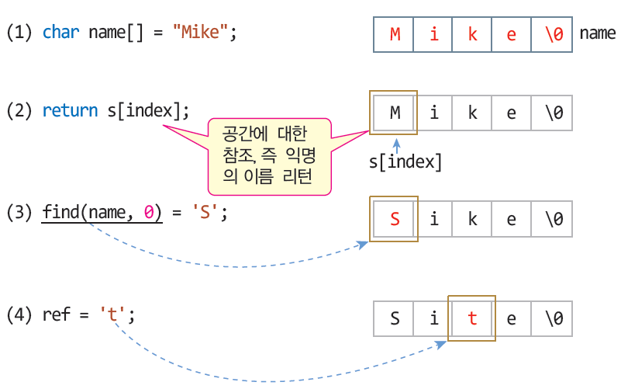
예제 5–8 간단한 참조 리턴 사례
Mike
Sike
Site
#include <iostream>
using namespace std;
char& find(char s[], int index) {
return s[index]; // 참조 리턴
}
int main() {
char name[] = "Mike";
cout << name << endl;
find(name, 0) = 'S';
// name[0]='S'로 변경
cout << name << endl;
char& ref = find(name, 2);
ref = 't'; // name = "Site"
cout << name << endl;
}
s[index] 공간의 참조 리턴
find()가 리턴한 위치에 문자 ‘s’ 저장
ref는 name[2] 참조

Slide 11
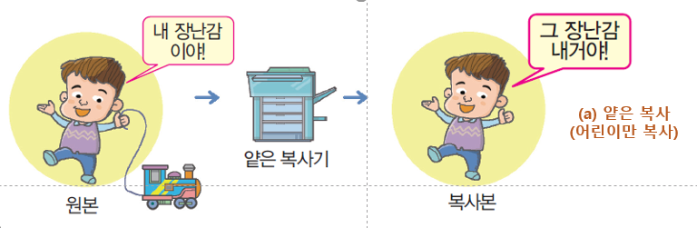
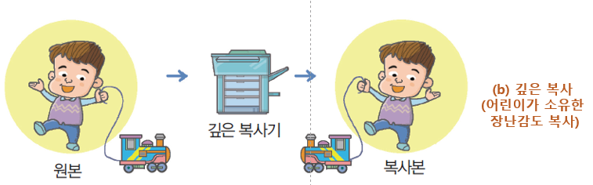
얕은 복사와 깊은 복사

Slide 12
C++에서 얕은 복사와 깊은 복사
얕은 복사(shallow copy)
객체 복사 시, 객체의 멤버를 1:1로 복사
객체의 멤버 변수에 동적 메모리가 할당된 경우
사본은 원본 객체가 할당 받은 메모리를 공유하는 문제 발생
깊은 복사(deep copy)
객체 복사 시, 객체의 멤버를 1:1대로 복사
객체의 멤버 변수에 동적 메모리가 할당된 경우
사본은 원본이 가진 메모리 크기 만큼 별도로 동적 할당
원본의 동적 메모리에 있는 내용을 사본에 복사
완전한 형태의 복사
사본과 원본은 메모리를 공유하는 문제 없음

Slide 13
얕은 복사
얕은 복사
문제 발생 !

Slide 14
얕은 복사에서의 실행 오류 발생 상황

Slide 15
근본적인 해결 방안 → 깊은 복사
동작 방법

Slide 16
복사 생성자
복사 생성자 선언
class Circle {
............
Circle(const Circle& c); // 복사 생성자 선언
............
};
Circle::Circle(const Circle& c) { // 복사 생성자 구현
............
}
자기 클래스에 대한
참조 매개 변수

Slide 17
예제 5–9 Circle의 복사 생성자와 객체 복사
#include <iostream>
using namespace std;
class Circle {
private:
int radius;
public:
Circle(const Circle& c); // 복사 생성자 선언
Circle() { radius = 1; }
Circle(int radius) { this->radius = radius; }
double getArea() { return 3.14*radius*radius; }
};
Circle::Circle(const Circle& c) { // 복사 생성자 구현
this->radius = c.radius;
cout << "복사 생성자 실행 radius = " << radius << endl;
}
int main() {
Circle src(30); // src 객체의 보통 생성자 호출
Circle dest(src); // dest 객체의 복사 생성자 호출
cout << "원본의 면적 = " << src.getArea() << endl;
cout << "사본의 면적 = " << dest.getArea() << endl;
}
복사 생성자 실행 radius = 30
원본의 면적 = 2826
사본의 면적 = 2826
dest 객체가 생성될 때 Circle(const Circle& c)

Slide 18
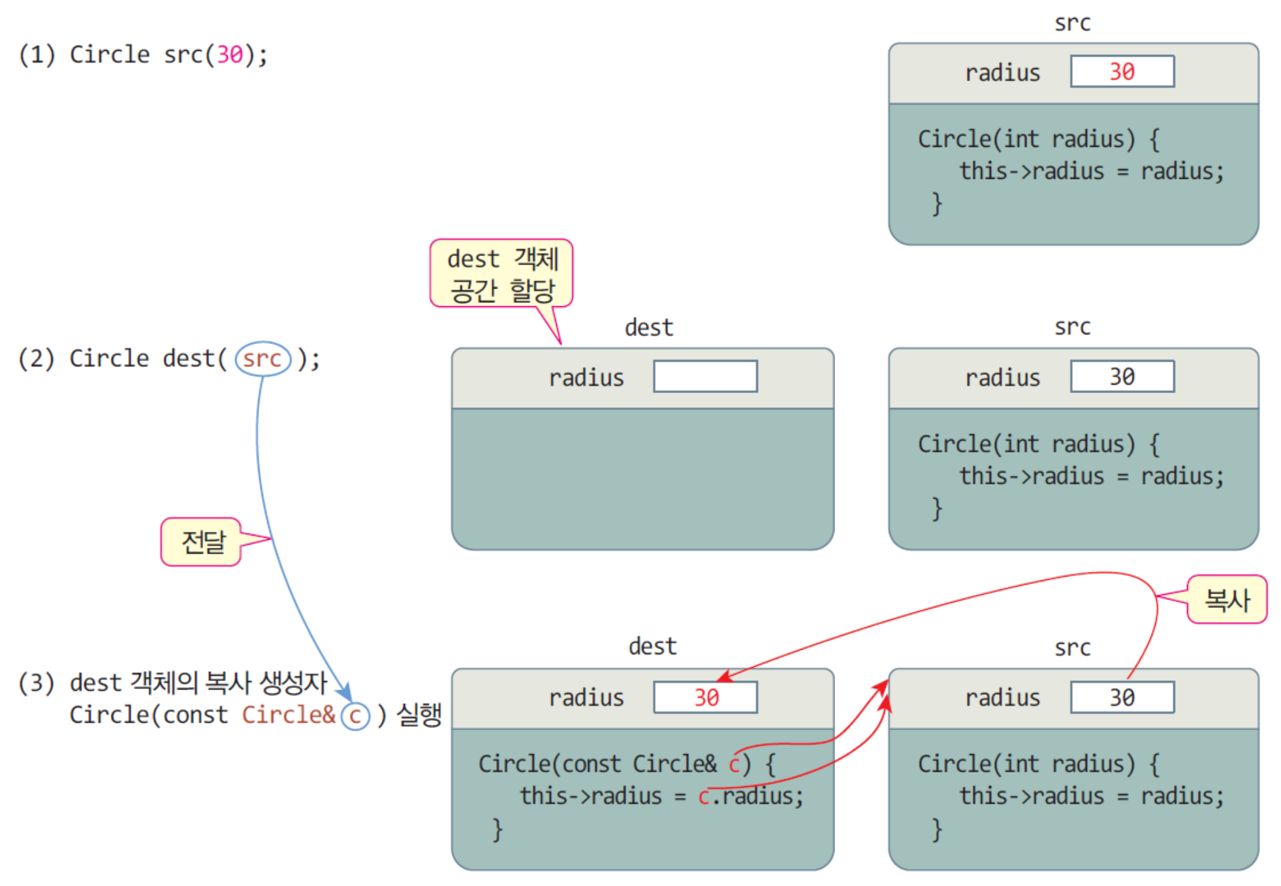
복사 생성 과정

Slide 20
객체지향 프로그래밍(특성)
Polymorphism
여러 객체가 같은 자료구조와 연산을 가질 수 있다.
장기 게임
move
(말을 옮김)
자 동 차
move
(이동하기)
가 정
move
(이사하기)
Notes:
오버로딩: 같은 이름의 함수를 파라미터에 따라
다양하게 구현해서 사용하는 것.
오버라이딩 : 상위 클래스가 가지고 있는 메소드가
하위클래스로 상속되어
하위클래스에서 재정의하여 사용하는 것

Slide 21
함수 중복
함수 중복
동일한 이름의 함수가 공존
다형성
C 언어에서는 불가능
function overloading
함수 중복이 가능한 범위
보통 함수들 사이
클래스의 멤버 함수들 사이
상속 관계에 있는 기본 클래스와 파생 클래스의 멤버 함수들 사이

Slide 22
함수 중복
함수 중복 성공 조건
중복된 함수들의 이름 동일
중복된 함수들의 매개 변수 타입이 다르거나 개수가 달라야 함
리턴 타입은 함수 중복과 무관

Slide 23
함수 중복 성공 사례
성공적으로 중복된 sum() 함수들
중복된 sum() 함수 호출.
컴파일러가 구분
int sum(int a, int b, int c) {
return a + b + c;
}
double sum(double a, double b) {
return a + b;
}
int sum(int a, int b) {
return a + b;
}
int main(){
cout << sum(2, 5, 33);
cout << sum(12.5, 33.6);
cout << sum(2, 6);
}

Slide 24
함수 중복 실패 사례
리턴 타입이 다르다고 함수 중복이 성공하지 않는다.
int sum(int a, int b) {
return a + b;
}
double sum(int a, int b) {
return (double)(a + b);
}
?
int main() {
cout << sum(2, 5);
}
컴파일러는 어떤 sum() 함수를 호출하는지 구분할 수 없음
함수 중복 실패

Slide 25
함수 중복의 편리함
동일한 이름을 사용하면 함수 이름을 구분하여 기억할 필요 없고,
함수 호출을 잘못하는 실수를 줄일 수 있음
함수 중복하면 함수 호출의 편리함.오류 가능성 줄임
void msg1() {
cout << "Hello";
}
void msg2(string name) {
cout << "Hello, " << name;
}
void msg3(int id, string name) {
cout << "Hello, " << id << " " << name;
}
void msg() {
cout << "Hello";
}
void msg(string name) {
cout << "Hello, " << name;
}
void msg(int id, string name) {
cout << "Hello, " << id << " " << name;
}
(b) 함수 중복한 경우
(a) 함수 중복하지 않는 경우

Slide 26
예제 6-1 big() 함수 중복 연습
큰 수를 리턴하는 다음 두 개의 big 함수를 중복 구현하라.
int big(int a, int b); // a와 b 중 큰 수 리턴
int big(int a[], int size); // 배열 a[]에서 가장 큰 수 리턴

Slide 27
#include <iostream>
using namespace std;
int big(int a, int b) { // a와 b 중 큰 수 리턴
if(a>b) return a;
else return b;
}
int big(int a[], int size) { // 배열 a[]에서 가장 큰 수 리턴
int res = a[0];
for(int i=1; i<size; i++)
if(res < a[i]) res = a[i];
return res;
}
int main() {
int array[5] = {1, 9, -2, 8, 6};
cout << big(2,3) << endl;
cout << big(array, 5) << endl;
}
3
9

Slide 28
예제 6-2(실습) sum() 함수 중복 연습
함수 sum()을 호출하는 경우가 다음과 같을 때, 함수 sum()을 중복 구현하라.
sum()의 첫 번째 매개 변수는 두 번째 매개변수보다 작은 정수 값으로 호출된다고 가정한다.
sum(3,5); // 3~5까지의 합을 구하여 리턴
sum(3); // 0~3까지의 합을 구하여 리턴
sum(100); // 0~100까지의 합을 구하여 리턴

Slide 29
#include <iostream>
using namespace std;
int sum(int a, int b) { // a에서 b까지 합하기
int s = 0;
for(int i=a; i<=b; i++)
s += i;
return s;
}
int sum(int a) { // 0에서 a까지 합하기
int s = 0;
for(int i=0; i<=a; i++)
s += i;
return s;
}
int main() {
cout << sum(3, 5) << endl;
cout << sum(3) << endl;
cout << sum(100) << endl;
}
12
6
5050

Slide 30
디폴트 매개 변수
디폴트 매개 변수(default parameter)
매개 변수에 값이 넘어오지 않는 경우, 디폴트 값을 받도록 선언된 매개 변수
‘매개 변수 = 디폴트값’ 형태로 선언
디폴트 매개 변수 선언 사례
디폴트 매개 변수를 가진 함수 호출
void star(int a=5); // a의 디폴트 값은 5
star(); // 매개 변수 a에 디폴트 값 5가 전달됨. star(5);와 동일
star(10); // 매개 변수 a에 10을 넘겨줌

Slide 31
디폴트 매개 변수 사례
사례 1
void msg(int id, string text="Hello"); // text의 디폴트 값은 "Hello"
msg(10); // msg(10, “Hello"); 호출과 동일. id에 10, text에 “Hello” 전달
msg(20, "Good Morning"); // id에 20, text에 “Good Morning” 전달
msg(); // 컴파일 오류. 첫 번째 매개 변수 id에 반드시 값을 전달하여야 함
msg("Hello"); // 컴파일 오류. 첫 번째 매개 변수 id에 값이 전달되지 않았음
호출 오류

Slide 32
디폴트 매개 변수에 관한 제약 조건
디폴트 매개 변수는 보통 매개 변수 앞에 선언될 수 없음
디폴트 매개 변수는 끝 쪽에 몰려 선언되어야 함
void calc(int a, int b=5, int c, int d=0); // 컴파일 오류
void sum(int a=0, int b, int c); // 컴파일 오류
void calc(int a, int b=5, int c=0, int d=0); // 컴파일 성공

Slide 33
매개변수에 값을 정하는 규칙
사례 2
디폴트 매개 변수를 가진 square()
void square(int width=1, int height=1);
void square(int width= 1, int height= 1);
square( );
square( , );
square( 1, 1 );
square(5);
square( 5, );
square( 5, 1 );
square(3, 8);
square( 3, 8 );
square( 3, 8 );
컴파일러에 의해 변환되는 과정

Slide 34
디폴트 매개 변수 사례
디폴트 매개 변수를 가진 함수
사례 3
void g(int a, int b=0, int c=0, int d=0);
void g(int a, int b= 0, int c= 0, int d= 0);
g(10);
g( 10, , , );
g( 10, 0, 0, 0 );
g(10, 5);
g( 10, 5 , , );
g( 10, 5, 0, 0 );
g(10, 5, 20);
g( 10, 5, 20, );
g( 10, 5, 20, 0 );
g(10, 5, 20, 30);
g( 10, 5, 20, 30 );
g( 10, 5, 20, 30 );
컴파일러에 의해 변환되는 과정

Slide 35
예제 6–3 디폴트 매개 변수를 가진 함수 선언 및 호출
#include <iostream>
#include <string>
using namespace std;
// 원형 선언
void star(int a=5);
void msg(int id, string text="");
// 함수 구현
void star(int a) {
for(int i=0; i<a; i++)
cout << '*';
cout << endl;
}
void msg(int id, string text) {
cout << id << ' ' << text << endl;
}
int main() {
star();
star(10);
msg(10);
msg(10, "Hello");
}
디폴트
매개 변수 선언
*****
**********
10
10 Hello
동일한코드
void star(int a=5) {
for(int i=0; i<a; i++)
cout << '*';
cout << endl;
}
void msg(int id, string text="") {
cout << id << ' ' << text << endl;
}
star(5);
msg(10, “ ”);

Slide 36
예제 6-4(실습) 디폴트 매개 변수를 가진 함수 만들기 연습
함수 f()를 호출하는 경우가 다음과 같을 때 f()를 디폴트 매개 변수를 가진 함수로 작성하라.
f(); // 한 줄에 빈칸을 10개 출력한다.
f('%'); // 한 줄에 '%'를 10개 출력한다.
f('@', 5); // 다섯 줄에 '@'를 10개 출력한다.
빈 칸이 10개 출력됨
%%%%%%%%%%
@@@@@@@@@@
@@@@@@@@@@
@@@@@@@@@@
@@@@@@@@@@
@@@@@@@@@@

Slide 37
#include <iostream>
using namespace std;
// 원형 선언..디폴트 매개변수 선언
void f(char c=' ', int line=1);
// 함수 구현
void f(char c, int line) {
for(int i=0; i<line; i++) {
for(int j=0; j<10; j++)
cout << c;
cout << endl;
}
}
int main() {
f(); // 한줄에 빈칸을 10개 출력한다.
f('%'); // 한 줄에 '%'를 10개 출력한다.
f('@', 5); // 5 줄에 '@' 문자를 10개 출력한다.
}
빈 칸이 10개 출력됨
%%%%%%%%%%
@@@@@@@@@@
@@@@@@@@@@
@@@@@@@@@@
@@@@@@@@@@
@@@@@@@@@@

Slide 38
함수 중복 간소화
디폴트 매개 변수의 장점 – 함수 중복 간소화
class Circle {
........................
public:
Circle() { radius = 1; }
Circle(int r) { radius = r; }
........................
};
class Circle {
........................
public:
Circle(int r=1) { radius = r; }
........................
};
2 개의 생성자 함수를
디폴트 매개 변수를 가진 하나의 함수로 간소화

Slide 39
예제 6–5(실습) 디폴트 매개 변수를 이용하여 중복 함수 간소화 연습
다음 두 개의 중복 함수를 디폴트 매개 변수를 가진 하나의 함수로 작성하라.
void fillLine() { // 25 개의 '*' 문자를 한 라인에 출력
for(int i=0; i<25; i++)
cout << '*';
cout << endl;
}
void fillLine(int n, char c) { // n개의 c 문자를 한 라인에 출력
for(int i=0; i<n; i++)
cout << c;
cout << endl;
}
*************************
%%%%%%%%%%

Slide 40
예제 6–5(실습) 디폴트 매개 변수를 이용하여 중복 함수 간소화 연습
*************************
%%%%%%%%%%
#include <iostream>
using namespace std;
void fillLine(int n=25, char c='*') {
for(int i=0; i<n; i++) cout << c;
cout << endl;
}
int main() {
fillLine(); // 25개의 '*'를 한 라인에 출력
fillLine(10, '%'); // 10개의 '%'를 한 라인에 출력
}

Slide 41
함수 중복의 모호성
함수 중복이 모호하여 컴파일러가
어떤 함수를 호출하는지 판단하지 못하는 경우
형 변환으로 인한 모호성
참조 매개 변수로 인한 모호성
디폴트 매개 변수로 인한 모호성

Slide 42
형 변환으로 인한 함수 중복의 모호성
매개 변수의 형 변환으로 인한 중복 함수 호출의 모호성
float square(float a) {
return a*a;
}
double square(double a) {
return a*a;
}
int main() {
cout << square(3.0);
cout << square(3);
}
?
double square(double a) {
return a*a;
}
int main() {
cout << square(3);
}
int 타입 3을 double로 변환할지 float로 변환할 지 모호함
int 타입 3이double 로 자동 형 변환
?
3.0은 double 타입이므로
모호하지 않음
(a) 정상 컴파일
(b) 모호한 호출, 컴파일 오류

Slide 43
예제 6-8 참조 매개 변수로 인한 함수 중복의 모호성
#include <iostream>
using namespace std;
int add(int a, int b) {
return a + b;
}
int add(int a, int &b) {
b = b + a;
return b;
}
int main(){
int s=10, t=20;
cout << add(s, t); // 컴파일 오류
}
?
두 함수는 근본적으로
중복 시킬 수 없다.
?
call by value인지
call by reference인지 모호

Slide 44
예제 6-9 디폴트 매개 변수로 인한 함수 중복의 모호성
#include <iostream>
#include <string>
using namespace std;
void msg(int id) {
cout << id << endl;
}
void msg(int id, string s="") {
cout << id << ":" << s << endl;
}
int main(){
msg(5, "Good Morning"); // 정상 컴파일. 두 번째 msg() 호출
msg(6); // 함수 호출 모호. 컴파일 오류
}
?
?
디폴트 매개 변수를 이용하고 있는지
모호함

Slide 45

static 멤버와 non-static 멤버
공기는 각 사람이 자신의 것이라고 생각하지만
다른 사람과 공유
눈은 사람 객체의 멤버
사람 객체
사람은 모두 각자의 눈을 가지고 태어난다.
사람이 태어나기 전에 공기가 있으며, 모든 사람은
공기를 공유한다. 공기 역시 각 사람의 것이다.

Slide 46
static 멤버와 non-static 멤버의 특성
static
변수와 함수에 대한 기억 부류의 한 종류
생명 주기 – 프로그램이 시작될 때 생성,
프로그램 종료 시 소멸
사용 범위 – 선언된 범위, 접근 지정에 따름

Slide 47
static 멤버와 non-static 멤버의 특성
클래스의 멤버
static 멤버 (예: 공기)
프로그램이 시작할 때 생성
클래스 당 하나만 생성, 클래스 멤버라고 불림
클래스의 모든 인스턴스(객체)들이 공유하는 멤버
객체가 소멸되어도 사라지지 않는다.
Non-static 멤버 (예: 눈)
객체가 생성될 때 함께 생성
객체마다 객체 내에 생성
인스턴스 멤버라고 불림

Slide 48
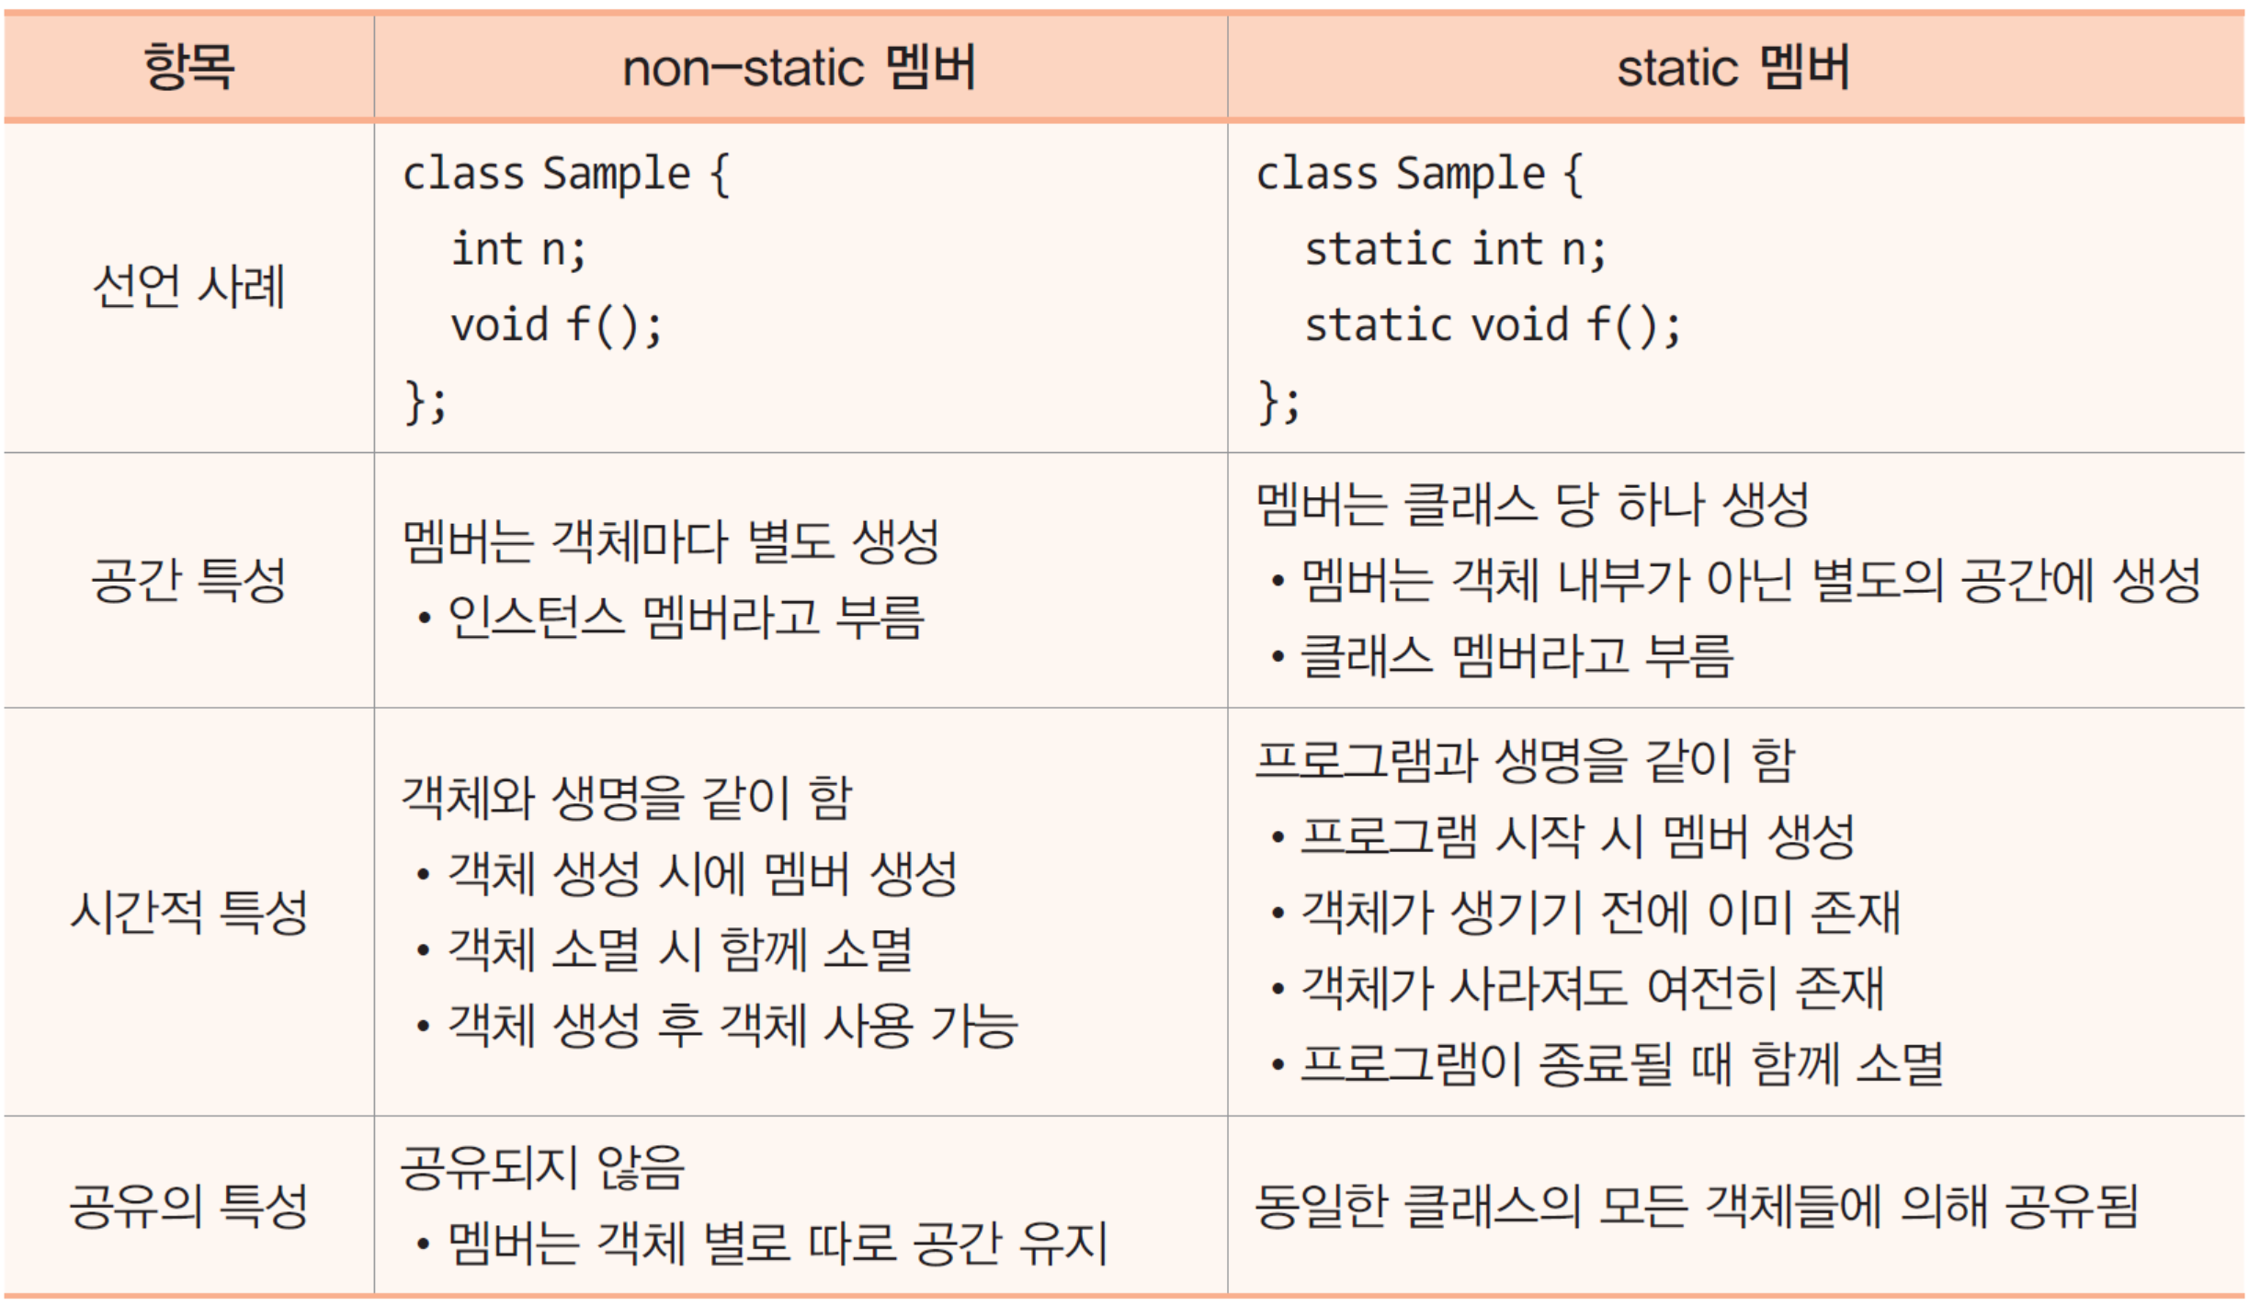
static 멤버와 non-static 멤버 비교

Slide 49
static 멤버 사용 : 클래스명과 범위 지정 연산자(::)로 접근
클래스 이름과 범위 지정 연산자(::)로 접근 가능
static 멤버는 클래스마다 오직 한 개만 생성되기 때문
non-static 멤버는 클래스 이름을 접근 불가
클래스명::static멤버
han.sharedMoney = 200; <-> Person::sharedMoney = 200;
lee.addShared(200); <-> Person::addShared(200);
Person::money = 100; // 컴파일 오류. non-static 멤버는 클래스 명으로 접근불가
Person::addMoney(200); // 컴파일 오류. non-static 멤버는 클래스 명으로 접근불가

Slide 50
static 활용
static의 주요 활용
전역 변수나 전역 함수를 클래스에 캡슐화
전역 변수나 전역 함수를 가능한 사용하지 않도록
전역 변수나 전역 함수를 static으로 선언하여 클래스 멤버로 선언
객체 사이에 공유 변수를 만들고자 할 때
static 멤버를 선언하여 모든 객체들이 공유

Slide 51
예제 6-10 static 멤버를 가진 Math 클래스 작성
왼쪽 코드를 static 멤버를 가진 Math 클래스로 작성하고 멤버 함수를 호출하라.
5
10
-8
#include <iostream>
using namespace std;
class Math {
public:
static int abs(int a) {
return a>0?a:-a; }
static int max(int a, int b) {
return (a>b)?a:b; }
static int min(int a, int b) {
return (a>b)?b:a; }
};
int main() {
cout << Math::abs(-5) << endl;
cout << Math::max(10, 8) << endl;
cout << Math::min(-3, -8) << endl;
}
#include <iostream>
using namespace std;
int abs(int a) {
return a>0?a:-a; }
int max(int a, int b) {
return a>b)?a:b; }
int min(int a, int b) {
return (a>b)?b:a; }
int main() {
cout << abs(-5) << endl;
cout << max(10, 8) << endl;
cout << min(-3, -8) << endl;
}
(a) 전역 함수들을 가진 좋지 않음 코딩 사례
(b) Math 클래스를 만들고 전역 함수들을
static 멤버로 캡슐화한 프로그램

Slide 52
static 멤버 함수는 static 멤버만 접근 가능
static 멤버 함수가 접근할 수 있는 것
static 멤버 함수
static 멤버 변수
함수 내의 지역 변수
static 멤버 함수는 non-static 멤버에 접근 불가
객체가 생성되지 않은 시점에서 static 멤버 함수가
호출될 수 있기 때문

